Slide 1



第三章 复变函数的积分
3.1 复积分的概念及其简单性质
梅杰

Slide 2
§1 复积分的概念及其简单性质
y
b
C
z_{n}
z_{k}
a
z_{k-1}
z₀
x

Slide 3
§1 复积分的概念及其简单性质

Slide 4
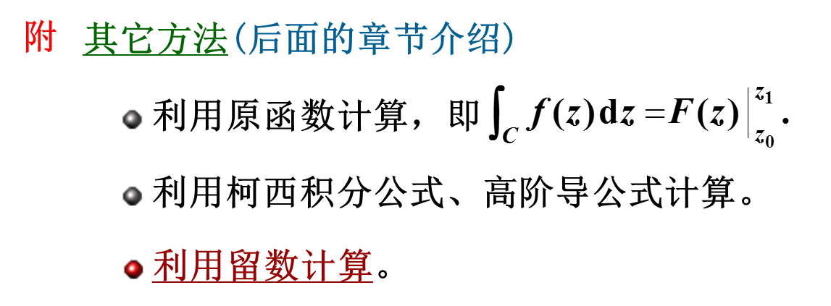
§1 复积分的概念及其简单性质

Slide 5
§1 复积分的概念及其简单性质
(1)
(2)
(3)
其中
(4)
其中，
L为曲线C的长度.

Slide 6
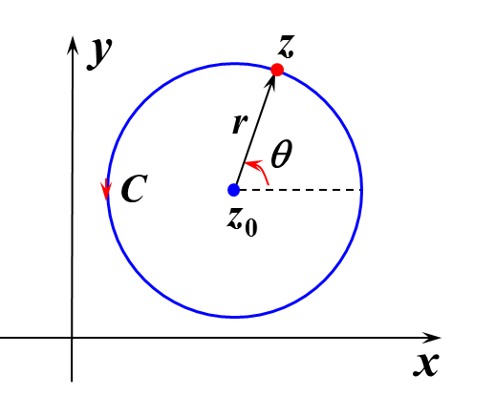
§1 复积分的概念及其简单性质
曲线 C 的参数方程为
当 时，
当 时，

Slide 7
§1-2 作业
教材第三章习题
（一）2

